Slide 1
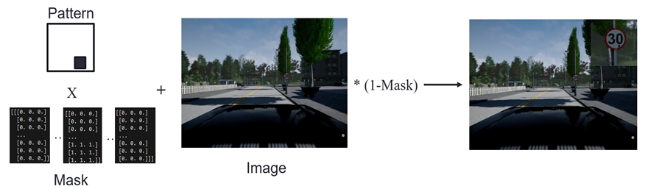
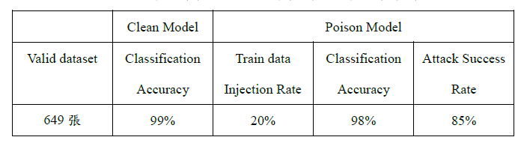
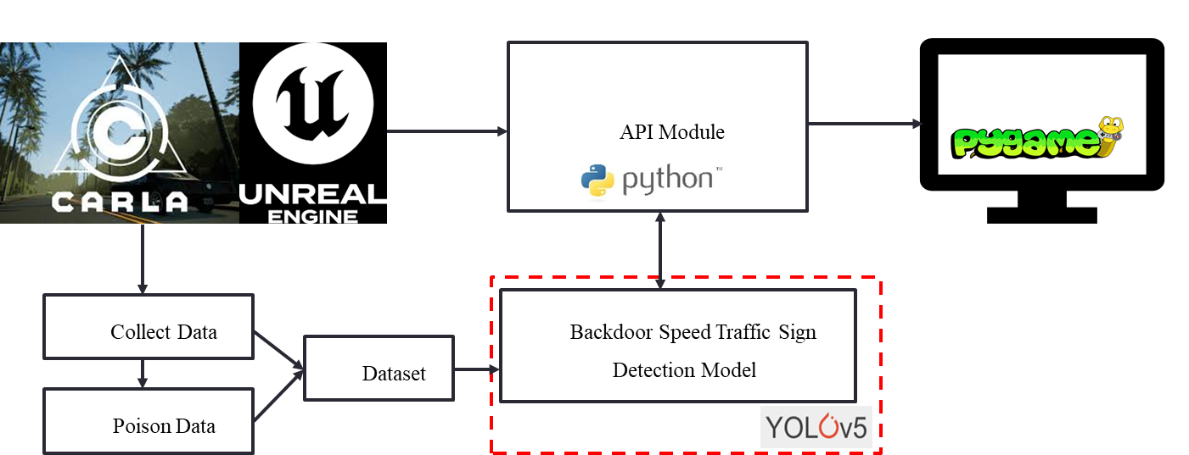
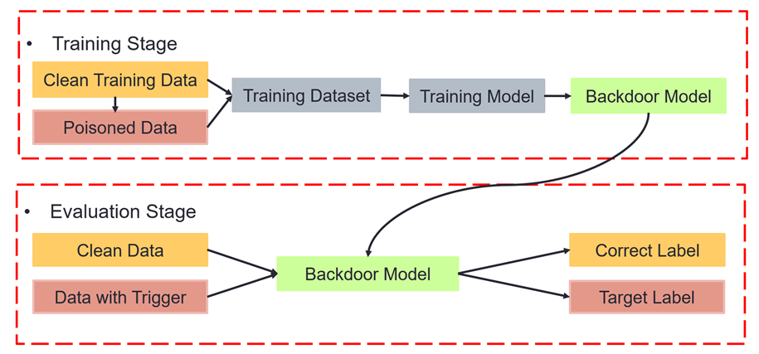
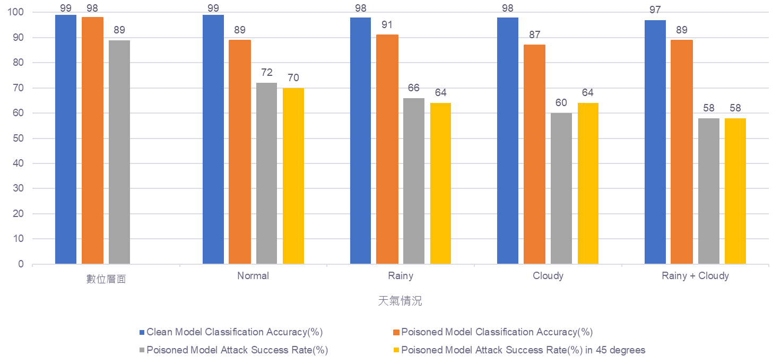


系統層級神經網路後門攻擊之模擬平台
An Emulation Platform for System-level Neural Network Backdoor Attack
網路工程研究所
研 究 生：謝旻紜
指導教授：吳育松 教授
Institute of Network Engineering
Student：Min-Yun Hsieh
Advisor：Prof. Yu-Sung Wu
摘要
隨著人工智慧和機器學習技術的快速發展，神經網路在圖像識別、自然語言處理、自動駕駛等領域中的應用日益廣泛。然而，這些技術的安全性面臨嚴峻的挑戰，其中一個巨大威脅就是後門攻擊（Backdoor Attack）。後門攻擊透過在訓練數據中植入特定觸發模式的惡意樣本，導致神經網路在特定條件下產生錯誤輸出。
目前，關於神經網路後門攻擊的研究主要集中在數位層面，並未針對實體環境應用中有全面性的討論。本研究旨在利用CARLA自動駕駛模擬平台，搭建高擬真度的虛擬環境，以重複驗證神經網路後門攻擊在實體場景中的效果。此外，我們將進一步分析在不同天氣情況下，實體環境因素對於神經網路後門攻擊的影響。本研究經實驗發現，環境因素對後門攻擊的成功率有顯影響。特別是在陰天且下雨等惡劣天氣條件下，攻擊成功率大幅下降。
關鍵字: 人工智慧、神經網路、深度學習、後門攻擊、實體環境
污染訓練資料集方法如圖 3所示，先將Mask 跟 Pattern 結合後產生觸發器，並且將其疊加到原始乾淨的訓練圖像上。受污染後的圖像中，在路牌的右下方有加上一個黑色方塊，這就是受污染的訓練資料。此外，這些受污染圖像的標籤，被更改為我們指定的目標標籤，而圖像中其他的標記數值沒有改變。
這些受污染的資料與乾淨資料共同用於訓練神經網路模型，最終得到一個帶有後門的模型。在驗證階段，模型在一般情況下會正確辨識乾淨圖像，但當圖像中包含觸發器時，模型將會辨識成攻擊者預設的目標類別。
系統設計
本研究希望將後門攻擊擴展到更真實的應用場景中，以評估其在實體環境中的影響和風險。由於真實世界中的實驗因素難以完全的控制，導致重複驗證實參數的不可預測性，因此本研究選擇使用CARLA 模擬器作為主要的實驗環境，建立系統化的測試平台，確保實驗的可重複性。在實驗中，我們將植入後門攻擊的神經網路應用於模擬平台，透過模擬不同的天氣、光照和環境變化，檢測後門攻擊在實體環境中的攻擊成功率。
在本實驗中，我們利用 Unreal Engine客製化地圖，添加實驗所需的交通號誌，並且渲染出高度逼真的 3D 場景，將其整合進 CARLA模擬器中，並使用 AutopilotMode 作為自動駕駛系統，使自駕車可以在 CARLA模擬器中順利的行駛。最後，我們採用利用Pygame 來顯示整個模擬的過程，讓整個實驗結果可以直觀的觀察，架構如圖1所示。
實驗中所採取的後門攻擊流程如圖 2所示，首先在訓練階段，將部分乾淨的訓練資料集圖像加入觸發器，生成受污染的資料。
圖 3. 污染訓練資料集流程圖
實驗與評估
本實驗中將植入後門攻擊的路牌辨識模型整合至 CARLA模擬器中，以探討實體環境中的後門攻擊成效。實驗中共採用了四種不同的場景，分別是晴天、雨天、陰天以及陰天下雨，以及兩種不同相機視角，分別是正面視角以及向右45度角，以觀察環境因素對攻擊效果的影響。
本實驗所使用的後門攻擊模型在驗證集中的攻擊成功率達到 85%，如表1所示。相比之下，模型在乾淨的圖像上，其準確率穩定在 98 %，這顯示了後門攻擊對模型性能的顯著影響。
圖4為不同情況下乾淨模型與受污染模型的分類準確率及後門攻擊成功率。當模型被後門攻擊污染時，乾淨的圖像的分類準確率有所下降，但下降幅度不多。這顯示了後門攻擊的特性，在乾淨圖像中還是會保持較高的準確率。與數位層面相比，四種天氣情況的攻擊成功率都有下降，特別是在陰天且下雨的條件下，攻擊成功率只有58%。此結果反映出環境因素對於後門攻擊成效的影響，尤其是在下雨和陰天的天氣下，攻擊成功率顯著降低。
表1. 後門攻擊模型中驗證集準確率以及後門攻擊成功率
圖 1. 系統架構
圖 2. 神經網路後門攻擊流程圖
圖 4. 不同情況下乾淨模型與受污染模型的分類準確率及後門攻擊成功率

